Slide 1
ブロックプログラミングを用いたプログラムの論理的思考・コーディングを身に着けるための研究
学籍番号：1821121
氏名：島岡慎也

Slide 2
4/30 ~ 5/7進捗
公式に用意されたBlockly入門のアプリケーションを利用し、Blocklyに触れた
Javascriptについての勉強を進めた

Slide 3
Blockly入門
https://blocklycodelabs.dev/codelabs/getting-started/index.html?index=..%2F..index#0
上記より利用できるBlockly入門の内容を実際に作成した
Blocklyのブロックの作成
Blocklyのブロックに命令を作成
命令通りに動くことの確認

Slide 4
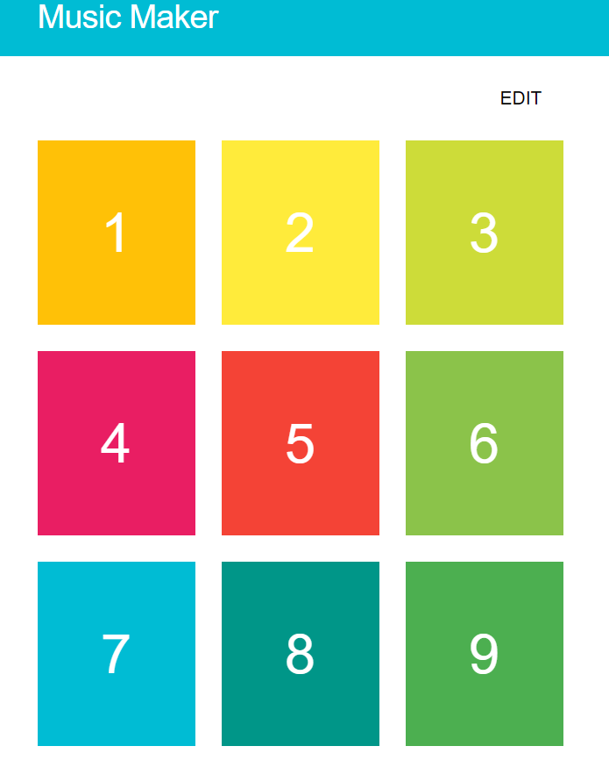
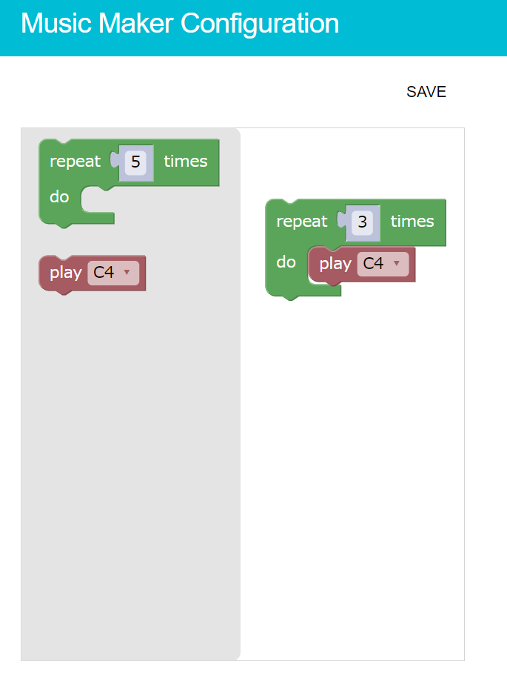
Blockly入門
Blocklyで作成したアプリケーションの図

Slide 5
今週の進捗と来週以降の目標まとめ
できたこと
Blocklyに命令ブロックを用意する
今後したいこと
Blocklyの命令ブロックをオリジナルでも作れるようにする
Blocklyの命令ブロックの画像作成について
ブロックプログラムから高級言語への変換
Blocklyについてより情報を集める
Javascriptの勉強を進める

